Slide 1


Services études, statistiques, évaluation

Slide 2
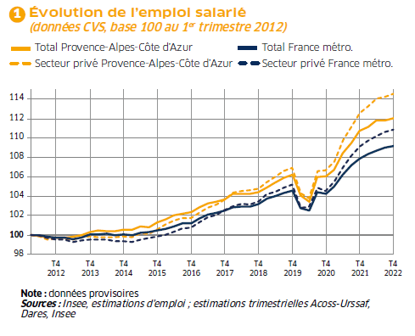
La croissance de l’emploi salarié privé divisée par trois en 2022
Sur un an, à fin 2022
(par rapport à fin 2021)
+1,2 % (après +4,4 %)
+1,2 % (après +3,5 %)

Slide 3
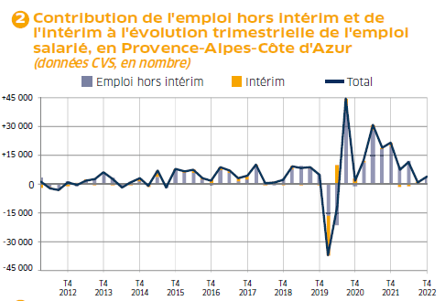
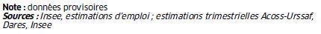
L’intérim recule par rapport au niveau inédit atteint fin 2021
Par rapport à fin 2021,
+23 900 emplois :
+24 800
emplois hors intérim
-900
intérimaires

Slide 4
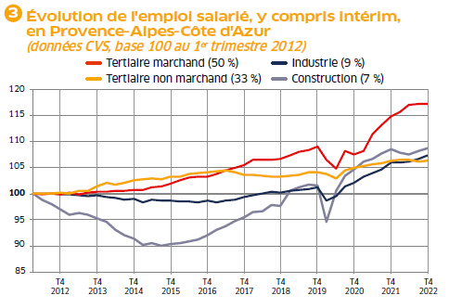
La croissance ralentit dans tous les secteurs d’activité
Sur un an, à fin 2022 :
+2,1 % (après +6,9 %)
+0,2 % (après +3,7 %)
+1,3 % (après +3,8 %)
+0,1 % (après +1,2 %)

Slide 5
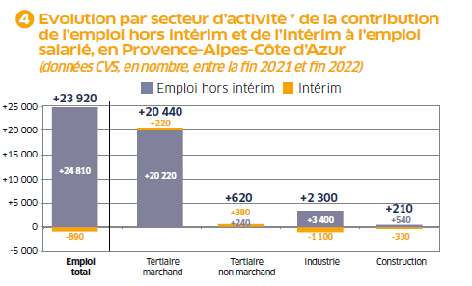
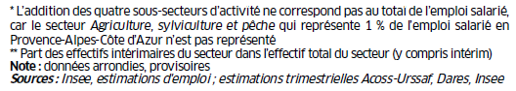
Une croissance essentiellement portée par le tertiaire marchand

Slide 6
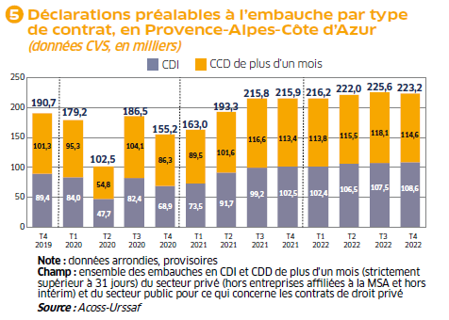
Croissance ralentie des embauches en 2022

Slide 7
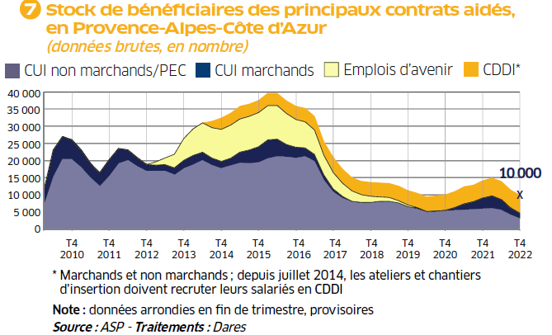
Le recours aux contrats aidés diminue vivement

Slide 8
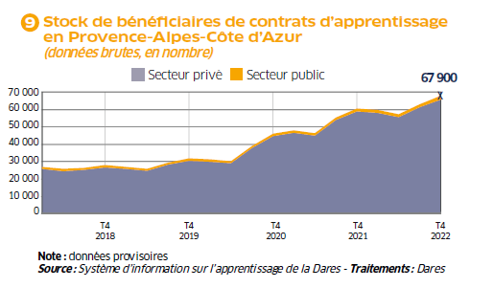
L’apprentissage progresse moins vite en 2022

Slide 9
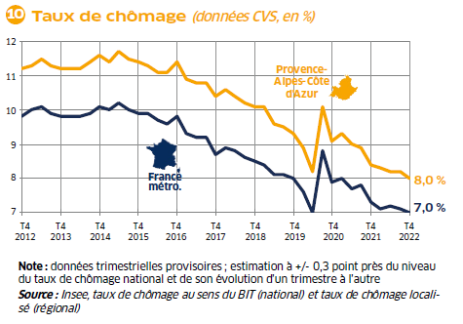
Recul du taux de chômage qui atteint son plus bas niveau depuis l’origine de la série
Par rapport
au T4 2021 :
-0,4 point
-0,3 point

Slide 10
Le taux de chômage se replie sur un an dans tous les départements la région…
Note : données trimestrielles provisoires ; estimation à +/- 0,3 point près du niveau du taux de chômage national
et de son évolution d’un trimestre à l’autre
Source : Insee, taux de chômage au sens du BIT (national) et taux de chômage localisé (régional et départementaux)

Slide 11
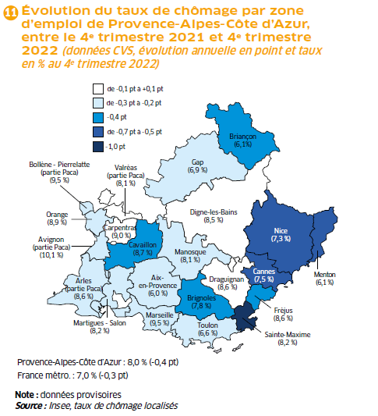
… et dans la plupart des zones d’emploi

Slide 12
Nouvelle baisse annuelle de la demande d’emploi

Slide 13
Le recul est plus prononcé pour les hommes que pour les femmes

Slide 14
La demande d’emploi diminue pour toutes les tranches d’âge

Slide 15
Seule la demande d’emploi de longue durée diminue sur un an, et sur un rythme deux fois plus rapide qu’en 2021

Slide 16
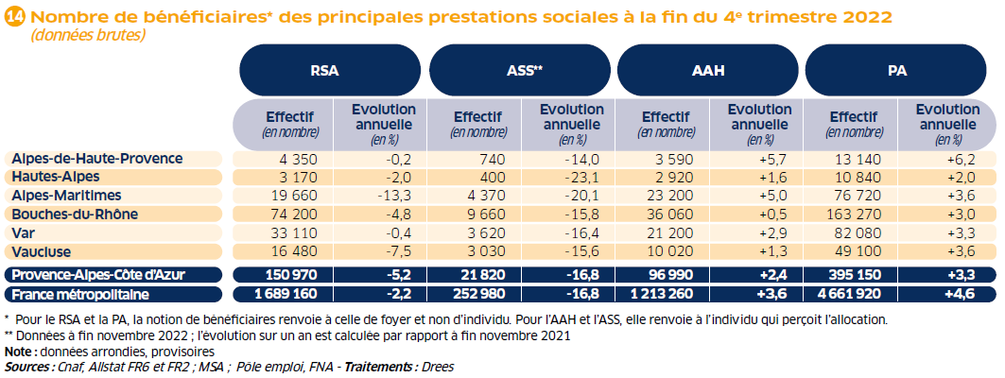
Le nombre de foyers bénéficiaires du RSA continue de reculer en rythme annuel…

Slide 17
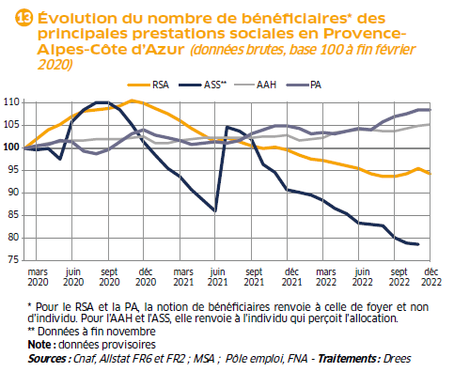
… et reste inférieur à son niveau d’avant-crise

Slide 18
Pour en savoir plus
La Note de conjoncture de la Dreets Provence-Alpes-Côte d’Azur:
https://paca.dreets.gouv.fr/Les-publications-periodiques-9124
Les éclairages conjoncturels départementaux :
http://paca.dreets.gouv.fr/Les-outils-de-pilotage-territorialises
Retrouvez tous nos indicateurs dans le Tableau de bord des indicateurs clés
en téléchargement sur le site de la Dreets Provence-Alpes-Côte d’Azur :
  https://paca.dreets.gouv.fr/Les-indicateurs-cles-de-la-Dreets-Paca

